Slide 1
Planety Układu Słonecznego

Slide 2
Powstanie Układu Słonecznego wyjaśnia teoria Wielkiego Wybuchu (Big Bang). Układ Słoneczny powstał około 5 - 6 miliardów lat temu z obłoku gazowo - pyłowego, który przyciągał materię ku gęstniejącemu jądru. W środku obłoku gaz kurczył się szybciej niż w zewnętrznych warstwach i powstało Słońce, a pozostała materia utworzyła dysk wokół niego. Ok. 50 milionów lat później zaczęły zachodzić reakcje jądrowe co spowodowało, że Słońce zaczęło świecić.

Slide 3
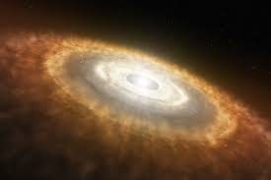

Slide 4
We wcześniej powstałym dysku cząsteczki się ze sobą zderzały i łączyły w pył tworząc większe obiekty, z których ostatecznie powstały planety.
W pierwszej kolejności utworzyły się 4 planety wewnętrzne czyli: Merkury, Wenus, Ziemia i Mars. Planety zewnętrzne zaś tworzyły głównie gazy, a uformowały się one ze skalno - lodowych brył krążących w dalszej odległości od Słońca.

Slide 5
Wokół Słońca krąży 8 planet:
Merkury, Wenus, Ziemia, Mars, Jowisz, Saturn, Uran i Neptun.
Pluton stracił status planety 23.08.2006r. W tej chwili należy on do osobnej kategorii ciał Układu Słonecznego zwanych planetami karłowatymi.

Slide 6
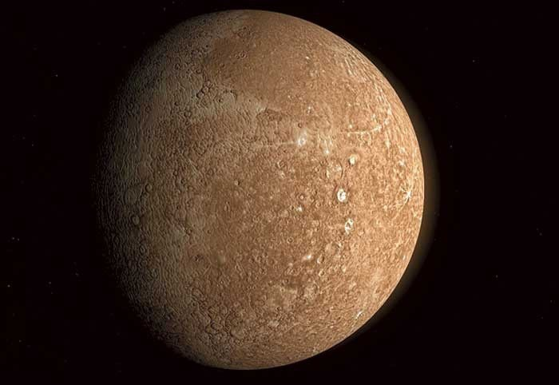
MERKURY

Slide 7
Merkury jest pierwszą i najmniejszą planetą naszego Układu. Ciężko zobaczyć go z Ziemi, ponieważ zawsze pojawia się blisko Słońca. Merkury jest pozbawiony atmosfery. Płaszcz pod skorupą składa się ze stopionych skał, a w środku planety znajduje się jądro żelazne. Merkury krąży wokół Słońca szybko, jednak wokół swojej osi wolno, co sprawia, że wschód Słońca następuje na nim co 176 dni. Jest on jednym z najgorętszych i jednocześnie najzimniejszych planet Układu Słonecznego. Maksymalna temperatura na Merkurym wynosi +427°C, a minimalna -212°C.

Slide 8
Merkury ma wiele kraterów, występują na nim góry a także kilka płaskich obszarów. Największy krater o nazwie Caloris Planitia ma średnicę 1300 km. Jego powierzchnię przecinają wielkie, strome skarpy o wysokości ponad 3 km, które przecinają ściany kraterów i ciągną się na przestrzeni setek kilometrów.

Slide 9
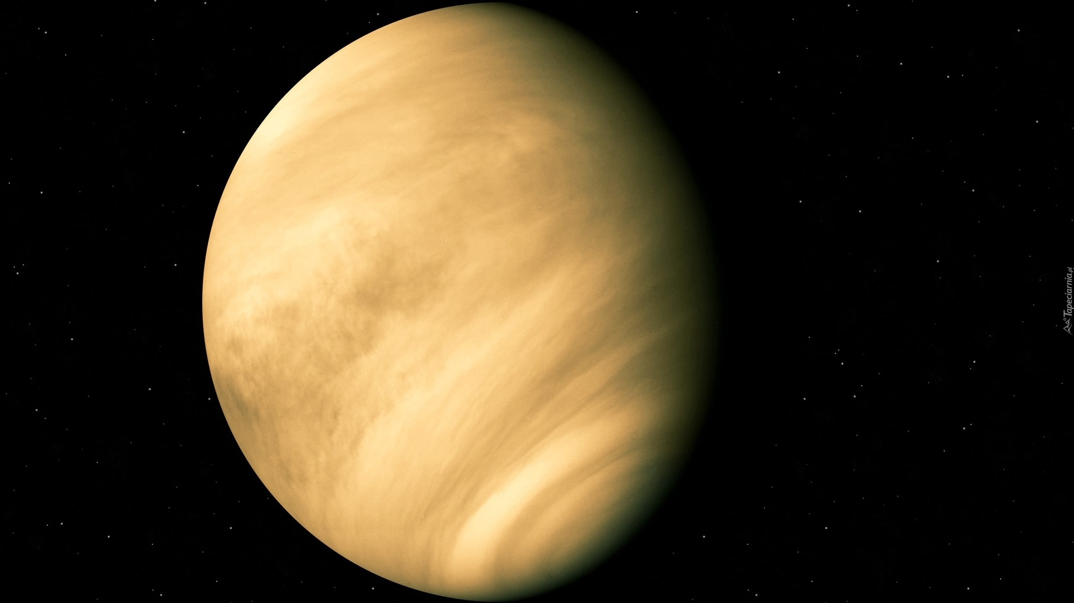
WENUS

Slide 10
Wenus jest drugą planetą od Słońca i jest ona otoczona obłokami trujących gazów. Jest bardzo jasna ponieważ jej gęste chmury bardzo dobrze odbijają światło. Maksymalna temperatura na Wenus dochodzi do +482°C. Czas obrotu Wenus wokół osi jest najdłuższy w Układzie Słonecznym i wynosi aż 243 doby - mniej niż na okrążenie Słońca, przez co dzień na Wenus jest dłuższy niż rok.

Slide 11
Planeta ta wiruje w przeciwną stroną niż porusza się po swojej orbicie, jest to tzw. "obrót wsteczny". Pierwsza sonda, jaka wylądowała na Wenus, po około godzinie została zniszczona przez jej wysoką temperaturę i ciśnienie. W 1978 r. amerykańska sonda kosmiczna "Pioneer - Venus" stała się sztucznym satelitą tej planety. Dzięki niej odkryto na jej powierzchni rozległe płaskie równiny z kraterami, dolinami oraz pasmami górskimi, a także wulkany.

Slide 12
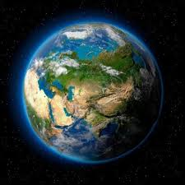
ZIEMIA

Slide 13
Ziemia jest trzecią planetą od Słońca i jedyną, na której istnieje życie . Uważa się, że powstała ona około 4,6 miliarda lat temu, a jej temperatura wynosiła wtedy 4000°C. Wyjątkowość Ziemi polega na tym, że występuje na niej woda i zawierająca tlen atmosfera. Oś Ziemi jest nachylona w stosunku do Słońca, dzięki czemu mamy pory roku. Obroty Ziemi wokół własnej osi powodują zjawiska dnia i nocy.

Slide 14
Atmosfera Ziemi składa się głównie z azotu i tlenu, ma grubość około 100 km i składa się z kilku warstw. Jedną z najważniejszych jest warstwa ozonowa, która rozciąga się na wysokości ok. 20-35 km i pełni rolę tarczy osłaniającej nas przed szkodliwym promieniowaniem.

Slide 15
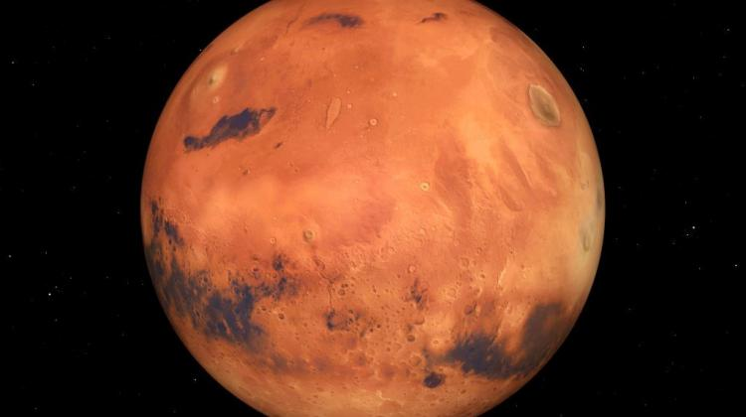
MARS

Slide 16
Mars jest widoczny na niebie jako czerwony, podobny do gwiazdy punkt. Jest on skalistą planetą, którą pokrywają czerwone pustynie, stąd popularna nazwa - Czerwona Planeta. Atmosfera składa się w większości z dwutlenku węgla, co uniemożliwia oddychanie. Występują tam potężne burze pyłowe, jest tam niezwykle zimno, a powierzchnia planety pokryta jest okruchami skał.

Slide 17
Maksymalna temperatura na Marsie dochodzi do +27°C, a minimalna -126°C. Powierzchnia Czerwonej Planety jest urozmaicona - tworzą je kratery, góry, doliny i wulkany. 2 księżyce Marsa są prawdopodobnie fragmentami planetoid, a są to Phobos i Deimos.

Slide 18
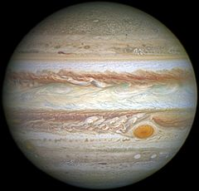
JOWISZ

Slide 19
Jowisz wybrzusza się na równiku i spłaszcza na biegunach z powodu dużych wirowań. Wiatry na nim osiągają prędkość do 500 km/h i dzielą atmosferę na równoleżnikowe pasy opadających lub wznoszących się gazów. Na tarczy Jowisza widać też cyklon o średnicy dwukrotnie większej od Ziemi, zwany Wielką Czerwoną Plamą.

Slide 20
Jowisz jest pierwszą z czterech wielkich planet - gazowych gigantów i jednocześnie największą planetą Układu Słonecznego. Jest on gazowa kulą, choć posiada prawdopodobnie jądro z płynnych skał.
400 lat temu Galileusz odkrył cztery księżyce Jowisza, są to: Io, Europa, Ganimedes i Callisto.

Slide 21
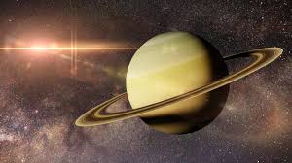
SATURN

Slide 22
Saturn jest szóstą planetą od Słońca, drugą co do wielkości (po Jowiszu), planetą naszego Układu. Jest jedną z planet zewnętrznych, gazowych gigantów. Jest bardzo zimny, ponieważ znajduje się bardzo daleko od Słońca i otrzymuje od niego zaledwie 1/10 ilości ciepła i światła co Ziemia. Okres obiegu Saturna wokół własnej osi trwa prawie 11 godzin. Atmosfera jego składa się głównie z wodoru, helu i amoniaku.

Slide 23
Pierścienie wokół Saturna, odkryte przez Galileusza, czynią go jedną z najpiękniejszych planet Układu Słonecznego. Są ich setki, a rozciągają się one na przestrzeni tysięcy kilometrów. Prawdopodobnie składają się z milionów brył lodu o średnicy od kilku centymetrów do kilkudziesięciu metrów.
Staurn ma łącznie 46 księżyców.

Slide 24
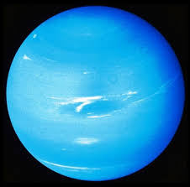
URAN

Slide 25
Uran jest kolejną spośród planet zewnętrznych, będących gazowymi olbrzymami. Z Ziemi jest ledwo widoczny nawet przez teleskop, gdyż znajduje się w odległości 2870 mln km od Słońca. W 1781 roku Brytyjczyk, Williama Herschel, odkrył tę planetę obserwując niebo przez własnoręcznie zbudowany teleskop. Planeta wiruje wokół własnej osi ruchem wstecznym. Jego pole magnetyczne jest 3 razy silniejsze niż na naszej planecie.

Slide 26
Pierścienie Urana, których jest 11, są bardzo niewyraźne i ciężko je zobaczyć z Ziemi. Są jednak mocniejsze od pierścieni Jowisza, a odkryto je w 1977 roku. Uran zielonkawy kolor zawdzięcza chmurom metanu w górnych warstwach atmosfery.
Różnice temperatur nie są duże i wynoszą od -208°C do -212°C.

Slide 27
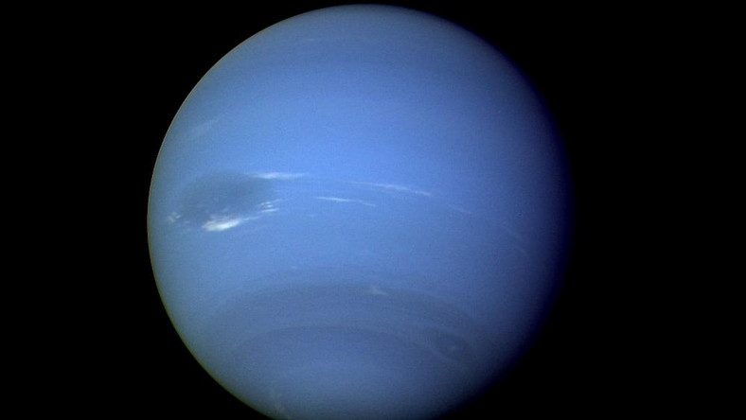
NEPTUN

Slide 28
Neptun jest najbardziej odległą i najmniejszą planetą gazową. Okres obiegu wokół Słońca trwa blisko 165 lat, a porusza się ona ze średnią prędkością 5,4 km/s. Jądro Neptuna stanowi około 50% jego objętości i jest zbudowane ze skał i lodu. Otacza je amoniak i metan, co nadaje mu niebieskie zabarwienie.

Slide 29
Prędkość wiatrów dochodzi do 2,5 tys. km/h. Występują tam również burze w formie wielkiej ciemnej plamy. Na jednym z księżyców Neptuna, lodowym Trytonie, odkryto także gejzery. Sonda Voyager 2 potwierdziła wcześniejsze przypuszczenia o istnieniu pierścieni wokół Neptuna.

Slide 30
KONIEC

